Slide 1
비트마스크&부분합
2017-09-24

Slide 2
비트마스크
정수의 이진수 표현을 자료 구조로 쓰는 기법
Why?컴퓨터는 이진수를 이용해 자료를 표현하기 때문에
이진법 연산들을 아주 빨리 할 수 있음
더 빠른 수행 시간 : O(1)
더 간결한 코드 : 집합 연산 수행에 용이
더 작은 메모리 사용량
연관 배열을 배열로 대체 map<vector<bool>, int>
장점

Slide 3
비트연산자
A&B
A|B
A*B
A~B
A<<B
A>>B
Cf. 주의할 점
괄호 추가하기
Shift연산 시 overflow 발생 주의
(64비트 정수 ull)
부호 없는 정수형 사용하기

Slide 4
비트마스크를 이용한 집합의 구현
꽉 찬 집합
원소 추가
원소의 포함 여부 확인
원소의 삭제
원소의 토글
합집합
교집합
차집합
A와 b중 하나에만 포함된 원소들의 집합
int fullPizza = (1<<20)-1
toppings |= (1<<p)
if(toppings & (1<<p))
toppings &= ~(1<<p)
toppings ^= (1<<p)
int added = (a|b)
int intersection = (a&b)
int removed = (a&~b)
int toggled = (a^b)

Slide 5
비트마스크를 이용한 집합의 구현
집합의 크기 구하기
(내장명령어 있음)
최소 원소 찾기
(내장명령어 있음)
최소 원소 지우기
모든 부분집합 순회하기
int bitCount(int x){
if(x==0) return 0;
return x%2 + bitCount(x/2);
}
int firstTopping = (toppings&~toppings)
toppings&=(toppings-1)
for(int subset = pizze; subset;subset=((subset-1)&pizza)){}

Slide 6
비트마스크 응용 예제
지수 시간 동적 계획법
배열 입력을 갖는 함수를 메모이제이션
2. 에라토스테네스의 체
범위 내의 각 정수가 지워졌는지 여부 저장
Ex 32비트 정수가 표현할 수 있는 범위 내의 수
-boolean값 배열을 이용하는 경우
-비트마스크를 이용하는 경우
메모리 사용을 얼마나 절약하는지
정수로 집합 표현
16.1 코드 에서 봐야할 점 : 배열 크기, 소수 확인과 삭제를 어떻게 하는 지

Slide 7
비트마스크 응용 예제
3. 15퍼즐 상태 표현하기
-크기가 16인 char배열
-비트마스크를 이용한다면…?각 숫자 4비트 * 16개 숫자 = 64비트 필요
메모리 사용을 얼마나 절약하는지
코드 16.2에서 봐야할 점 : 2만큼 shift해주는 이유, <<와 >>가 의미하는 바,
추가와 삭제를 어떻게 하는 지
4. 우선순위 큐
우선 순위가 특정 범위로 제한되어 있을 경우
5. 극대 안정 집합
물질을 하나라도 추가하면 폭발이 일어나는 집합

Slide 8
문제 : 졸업학기
1. 동적 계획법 알고리즘 설계법
완전탐색(여러 조각으로 나누고 -> 재귀호출) -> 메모이제이션
2. 비트마스크 단원에 있는 이유
지금 까지 들은 과목 표현
선수과목 이수했는 지 확인
한 학기에 들을 수 있는 과목 조합 살펴보기
집합!!
상태다이나믹프로그래밍

Slide 9
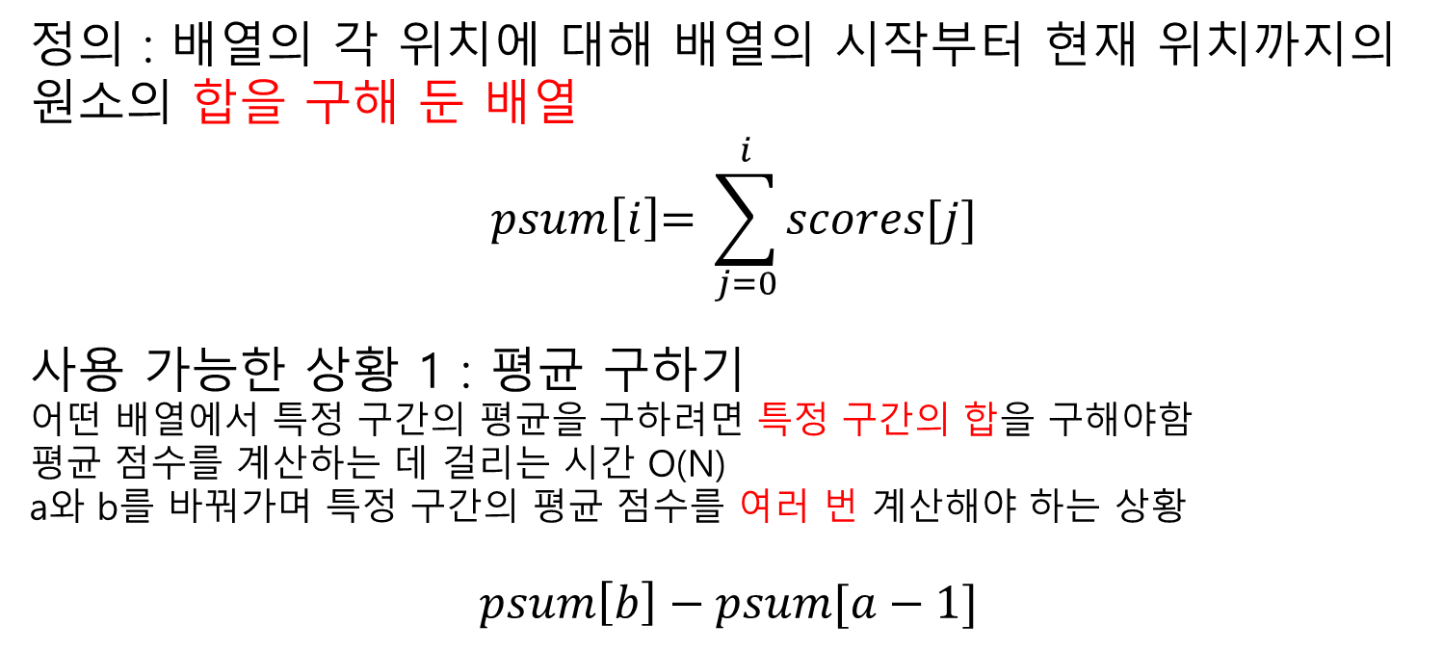
부분합(partial sum)
정의 : 배열의 각 위치에 대해 배열의 시작부터 현재 위치까지의
원소의 합을 구해 둔 배열
$$psum\left[i\right]\text{= }\sum_{j=0}^{i}{scores[j]}$$
사용 가능한 상황 1 : 평균 구하기
어떤 배열에서 특정 구간의 평균을 구하려면 특정 구간의 합을 구해야함
평균 점수를 계산하는 데 걸리는 시간 O(N)
a와 b를 바꿔가며 특정 구간의 평균 점수를 여러 번 계산해야 하는 상황
$$psum\left[b\right]−psum[a−1]$$
Notes:
원소의 합을 원소로 만들었다.

Slide 10
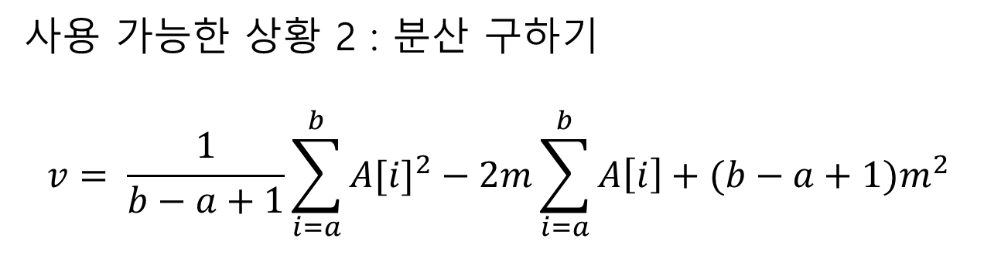
부분합(partial sum)
장점 : 특정 구간의 합을 O(1)에 구할 수 있음
구간합을 N번 구해야 하는 상황
사용 가능한 상황 2 : 분산 구하기
$$v= \frac{1}{b−a+1}\sum_{i=a}^{b}{{A[i]}^{2}}−2m\sum_{i=a}^{b}{A\left[i\right]}+(b−a+1)m^{2}$$
Notes:
이 때, psum[-1]은 0이라고 가정해야 한다

Slide 11
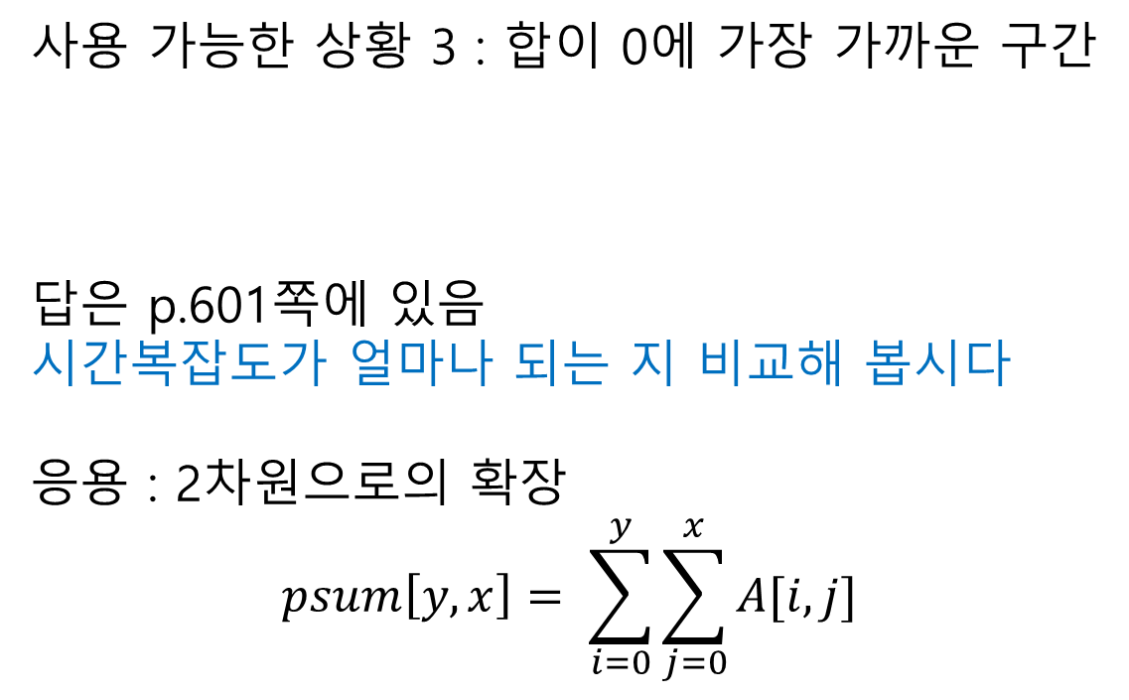
부분합(partial sum)
사용 가능한 상황 3 : 합이 0에 가장 가까운 구간
답은 p.601쪽에 있음
시간복잡도가 얼마나 되는 지 비교해 봅시다
응용 : 2차원으로의 확장
$$psum\left[y, x\right]= \sum_{i=0}^{y}{\sum_{j=0}^{x}{A[i,j]}}$$
I | 0 | 1 | 2 | 3 | 4 | 5 | 6 | 7 | 8
A[i] | -14 | 7 | 2 | 3 | -8 | 4 | -6 | 8 | 9
Notes:
이 때, psum[-1]은 0이라고 가정해야 한다

Slide 12
부분합(partial sum)
사용할 수 있는 상황 정리
1. 구간(떨어져있으면 안됨)의 합
2. 여러 번 구하고 싶을 때
상황 자체가 제한적이다
사용할 수 있는 상황이나 문제를 구글에서 찾아봅시다
Notes:
이 때, psum[-1]은 0이라고 가정해야 한다

